Slide 1



3
3
ème
CONGRÈS
SESSION D’ATELIER - JEUDI 13 NOVEMBRE 2025
Un mégot c’est du plastique
Luttons contre le mauvais geste
Pierre-Etienne DELFLY
Directeur de la sensibilisation
LOGO

Slide 2


3
3
ème
LOGO
SESSION D’ATELIER - JEUDI 13 NOVEMBRE 2025
CONGRÈS

Slide 3




3
3
ème
LOGO
SESSION D’ATELIER - JEUDI 13 NOVEMBRE 2025
CONGRÈS
L’ÉCO-ORGANISMES POUR LUTTER CONTRE LES MEGOTS MAL JETES
2019
2020
Août 2021
Alcome obtient l’agrément
de l’État pour 6 ans
Août 2027
Directive Européenne
relative aux plastiques
à usage unique
Loi anti-gaspillage dite loi « AGEC »
Demande la mise en place de la filière à responsabilité élargie du
producteur (REP) sur les produits du tabac
NOS ENJEUX
RÉDUIRE
SOUTENIR
SENSIBILISER
de 40% la présence des mégots au sol sur les 6 années de l’agrément
financièrement les collectivités ayant la charge de la propreté urbaine
à l’impact
lié aux mégots mal jetés sur l’espace public

Slide 4
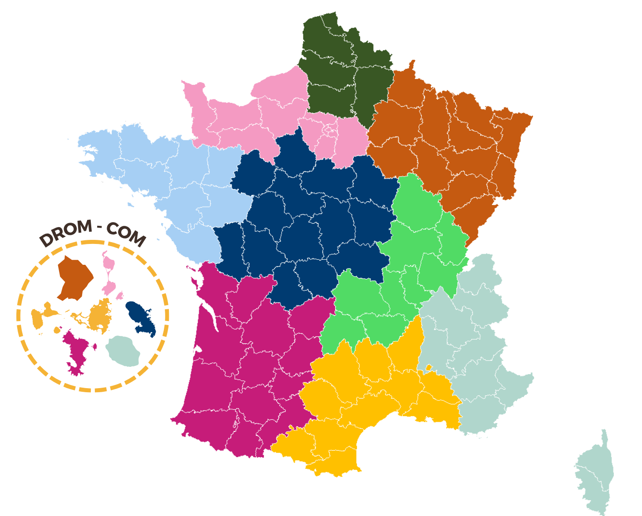
3
3
ème
LOGO
SESSION D’ATELIER - JEUDI 13 NOVEMBRE 2025
CONGRÈS
ALCOME en quelques chiffres
Nb communes sous contrat | 1830
Dont communes des DROM COM | 38
Taux de contractualisation (en pop) Métropole et DROM COM | 42,50 %
Taux de contractualisation (en pop) en DROM COM | 53,8%
Population sous contrat M&DC | 28 900 000 hbts
Population sous contrat DROM COM | 1 215 000 hbts
6 Délégués Régionaux et 6 facilitateurs

Slide 5
3
3
ème
LOGO
SESSION D’ATELIER - JEUDI 13 NOVEMBRE 2025
CONGRÈS
Quels enjeux pour les DROM COM ?
Des Ecosystèmes fragiles fortement impactés par la pollution
Des littoraux impactés directement par la pollution
De nombreux mégots jetés au sol dans les DROM COM
Entre 1 et 3 mégots tous les 10 m sur la voirie
Une dizaine de mégots par hectare en milieu naturel

Slide 6
3
3
ème
LOGO
SESSION D’ATELIER - JEUDI 13 NOVEMBRE 2025
CONGRÈS
Quels Objectifs?
Limiter la pollution des mégots mal jetés
Rendre plus propres les espaces publics et les espaces naturels
Passer de la « réaction » vers la « prévention » des mégots mal jetés
Changer les comportements

Slide 7



3
3
ème
LOGO
SESSION D’ATELIER - JEUDI 13 NOVEMBRE 2025
CONGRÈS
Soutien financier annuel
BARÈME (base INSEE)
URBAIN DENSE : > 50 000 habitants |  | 2,08 € / hab.
URBAIN : 5 000 à 50 000 habitants |  | 1,08 € / hab.
RURAL : < 5 000 habitants |  | 0,50 € / hab.
TOURISTIQUE : communes urbaines ou rurales avec au moins un de ces critères : plus de 1,5 lit touristique par habitant plus de 50% de résidences secondaires au moins 10 commerces pour 1000 habitants |  | 1,58 € / hab.
VERSEMENT EN N+1 AU TITRE DE L’ANNÉE N

Slide 8
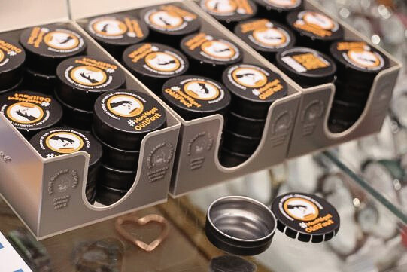
3
3
ème
LOGO
SESSION D’ATELIER - JEUDI 13 NOVEMBRE 2025
CONGRÈS
Accompagnement à l’équipement
Cendriers de rue et équipement pour corbeilles (éteignoirs)
Cendriers poches

Slide 9


3
3
ème
LOGO
SESSION D’ATELIER - JEUDI 13 NOVEMBRE 2025
CONGRÈS
Accompagnement à la sensibilisation
Campagnes de sensibilisation réalisées dans les DROM COM
Campagnes incendie réalisées dans les DROM COM

Slide 10
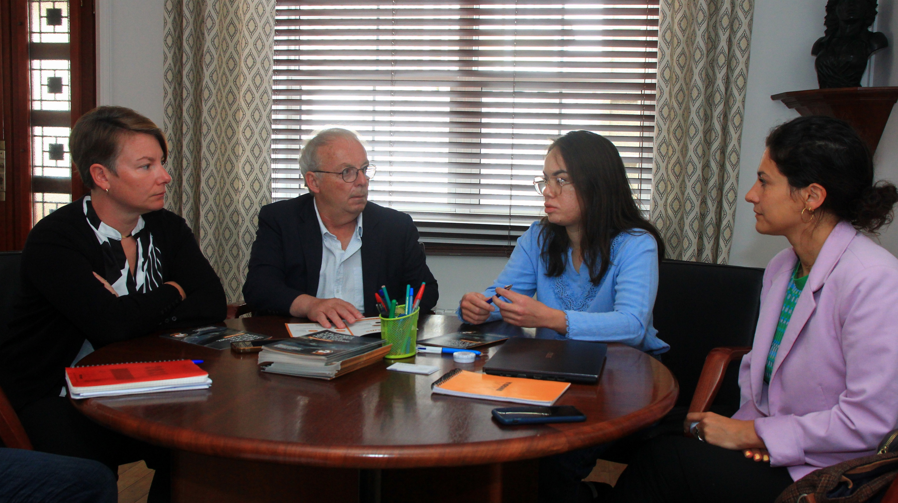
3
3
ème
LOGO
SESSION D’ATELIER - JEUDI 13 NOVEMBRE 2025
CONGRÈS
NOS PROJETS
Permettre aux EPCI de contractualiser
Mener des actions de sensibilisation
Présence dans les DROM COM
Développer des outils adaptés –
Sensibilisation
Dispositifs de rue

Slide 11


3
3
ème
LOGO
SESSION D’ATELIER - JEUDI 13 NOVEMBRE 2025
CONGRÈS
MERCI
SITE INTERNET
alcome.eco

